Slide 1
第7章 网络防御
翟健宏

Slide 2
主要内容
7.1 概述
7.2 防火墙
7.3 入侵检测系统
7.4 网络防御的新技术

Slide 3
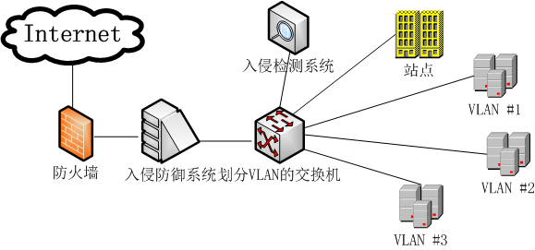
7.1 概述
网络防御是一个综合性的安全工程，不是几个网络安全产品能够完成的任务。
  防御需要解决多层面的问题，除了安全技术之外，安全管理也十分重要，实际上提高用户群的安全防范意识、加强安全管理所能起到效果远远高于应用几个网络安全产品。

Slide 4
7.2 防火墙
防火墙指的是一个由软件和硬件设备组合而成、在内部网络和外部网络之间构造的安全保护屏障，从而保护内部网络免受外部非法用户的侵入。
简单地说，防火墙是位于两个或多个网络之间，执行访问控制策略的一个或一组系统，是一类防范措施的总称。

Slide 5
7.2.1 防火墙概述
防火墙设计目标是有效地控制内外网之间的网络数据流量，做到御敌于外。
防火墙的结构和部署考虑:
  内网和外网之间的所有网络数据流必须经过防火墙；
    阻塞点可以理解为连通两个或多个网络的唯一路径上的点，当这个点被删除后，各网络之间不在连通。
  只有符合安全政策的数据流才能通过防火墙。
    要求防火墙具有审计和管理的功能，具有可扩展性和健壮性。

Slide 6
分类
从应用对象上，分为企业防火墙和个人防火墙
  企业防火墙的主要作用是保护整个企业网络免受外部网络的攻击；
  个人防火墙则是保护个人计算机系统的安全。
从存在形式上，可以分为硬件防火墙和软件防火墙
  硬件防火墙采用特殊的硬件设备，有较高性能，可做为独立的设备部署，企业防火墙多数是硬件防火墙；
  软件防火墙是一套安装在某台计算机系统上来执行防护任务的安全软件，个人防火墙都是软件防火墙。

Slide 7
防火墙主要作用
网络流量过滤
  通过在防火墙上进行安全规则配置，可以对流经防火墙的网络流量进行过滤。
网络监控审计
  防火墙记录访问并生成网络访问日志，提供网络使用情况的统计数据。
支持NAT部署
  NAT（Network Address Translation）是网络地址翻译的缩写，是用来缓解地址空间短缺的主要技术之一
支持DMZ
  DMZ是英文“Demilitarized Zone”的缩写,它是设立在非安全系统与安全系统之间的缓冲区。
支持VPN
  通过VPN，企业可以将分布在各地的局域网有机地连成一个整体。

Slide 8
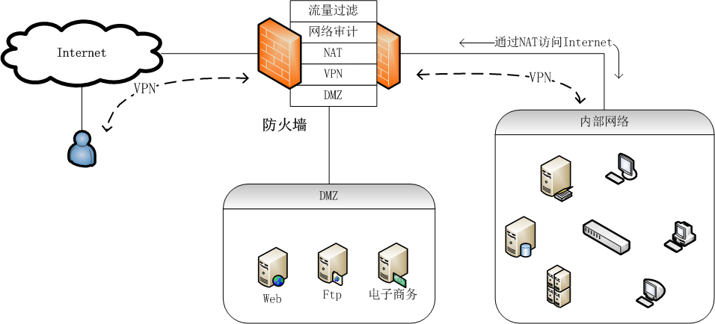
典型企业防火墙应用

Slide 9
局限性
防火墙无法检测不经过防火墙的流量，如通过内部提供拨号服务接入公网的流量；
防火墙不能防范来自内部人员恶意的攻击；
防火墙不能阻止被病毒感染的和有害的程序或文件的传递，如木马；
防火墙不能防止数据驱动式攻击，如一些缓冲区溢出攻击。

Slide 10
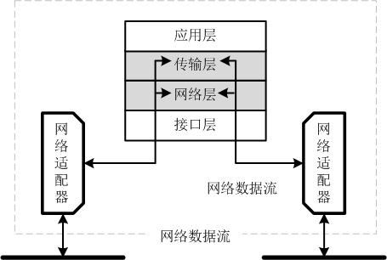
7.2.2 防火墙的主要技术
包过滤防火墙
  面向网络底层数据流进行审计和控管
  其安全策略主要根据数据包头的源地址、目的地址、端口号和协议类型等标志来制定，可见其主要工作在网络层和传输层。

Slide 11
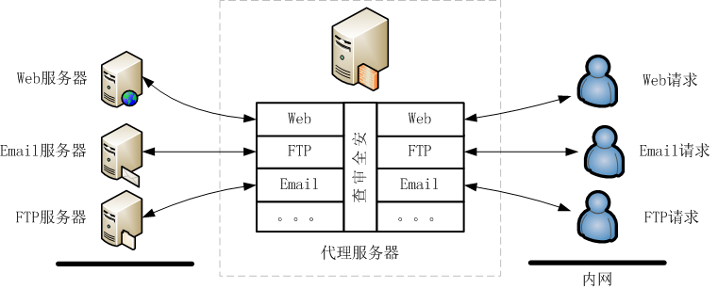
代理防火墙
基于代理（Proxy）技术，使防火墙参与到每一个内外网络之间的连接过程
防火墙需要理解用户使用的协议，对内部节点向外部节点的请求进行还原审查后，转发给外部服务器；
外部节点发送来的数据也需要进行还原审查，然后封装转发给内部节点。

Slide 12
个人防火墙
目前普通用户最常使用的一种，常见如天网个人防火墙。
  个人防火墙是一种能够保护个人计算机系统安全的软件，
  直接在用户的计算机上运行，帮助普通用户对系统进行监控及管理，使个人计算机免受各种攻击。

Slide 13
主要技术简介
访问控制列表
访问控制列表ACL
  Access Control List是允许和拒绝匹配规则的集合。
  规则告诉防火墙哪些数据包允许通过、哪些被拒绝。
顺序 | 方向 | 源地址 | 目的地址 | 协议 | 源端口 | 目的端口 | 是否通过
Rule 1 | out | 192.168.10.11 | *.*.*.* | TCP | any | 80 | deny
Rule 2 | out | *.*.*.* | 202.106.85.36 | TCP | any | 80 | accept

Slide 14
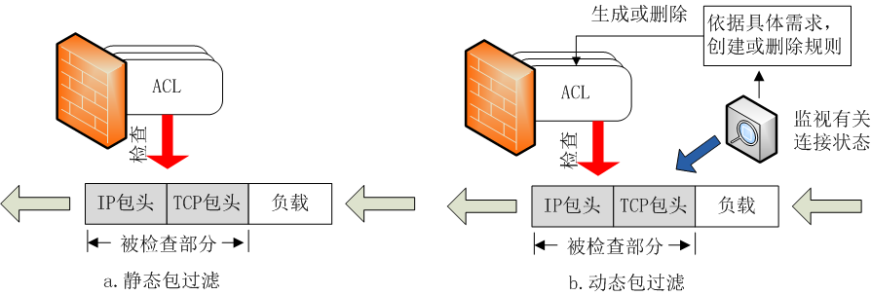
包过滤
静态包过滤是指防火墙根据定义好的包过滤规则审查每个数据包，确定其是否与某一条包过滤规则匹配。
动态包过滤是指防火墙采用动态配置包过滤规则的方法。

Slide 15
代理网关
应用代理网关
  被认为是最安全的防火墙技术，应用代理网关防火墙彻底隔断内网与外网的直接通信，内网用户对外网的访问变成防火墙对外网的访问，外网返回的消息再由防火墙转发给内网用户
电路级网关（Circuit Gateway）
  工作原理与应用代理网关基本相同，代理的协议以传输层为主，在传输层上实施访问控制策略，是在内外网络之间建立一个虚拟电路，进行通信。

Slide 16
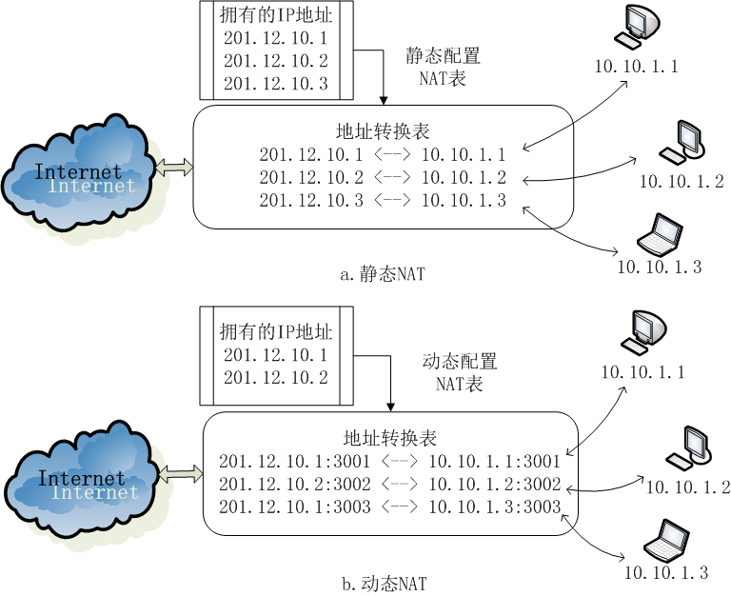
NAT（Network Address Translation）

Slide 17
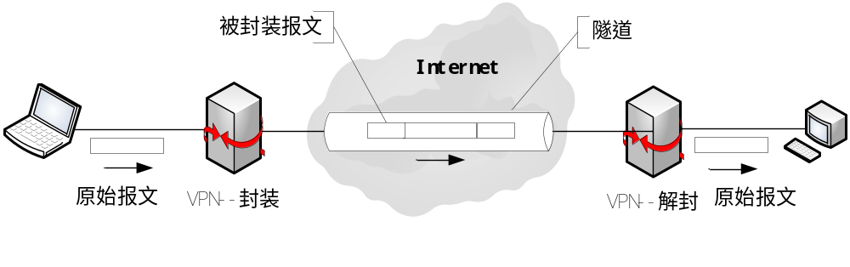
VPN（Virtual Private Network）
VPN：虚拟的企业内部专线，也称虚拟私有网。
VPN是通过一个公用网络（通常是Internet）建立一个临时的、安全的连接。
  可以理解为一条穿过公用网络的安全、稳定的隧道，两台分别处于不同网络的机器可以通过这条隧道进行连接访问，就像在一个内部局域网一样。

Slide 18
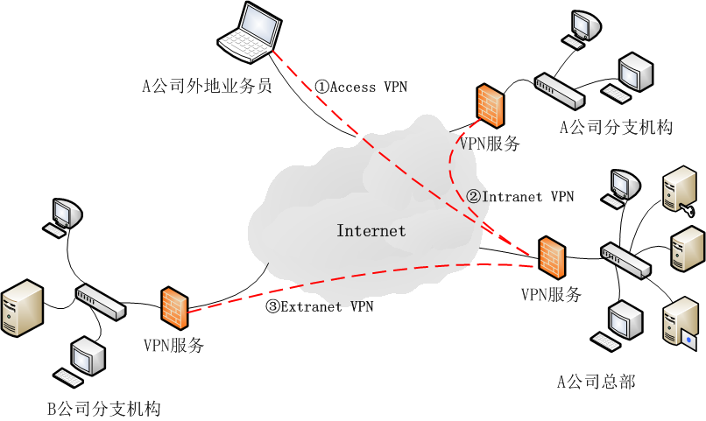
VPN典型应用

Slide 19
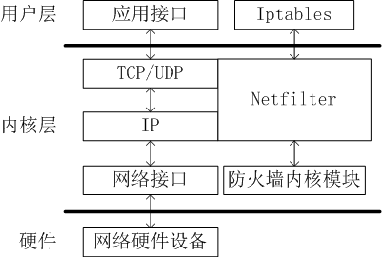
7.2.3 Netfilter/IPtables防火墙
2001年，Linux 2.4版内核，Netfilter/IPtables包过滤机制，被业内称为第三代Linux防火墙。

Slide 20
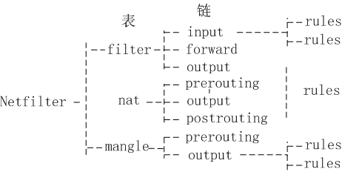
Netfilter通用架构
是嵌入在Linux内核IP协议栈中的一个通用架构。
  它提供了一系列的“表”（tables）
    每个表由若干“链”（chains）组成，
    每条链中可以有一条或数条规则（rule）。

Slide 21
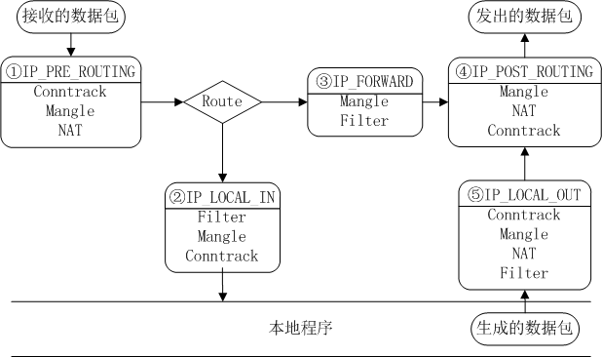
Netfilter程序流程架构

Slide 22
规则组成
IPtables命令 = 工作表 + 使用链 + 规则操作 + 目标动作 + 匹配条件
  工作表：指定该命令针对的表，缺省表为filter；
  使用链：指定表下面的某个链，实际上就是确定哪个钩子点；
  规则操作：包括添加规则、插入规则、删除规则、替代规则、列出规则；
  目标动作：有两个，ACCEPT（继续传递数据包），DROP（丢弃数据包）；
  匹配条件：指过滤检查时，用于匹配数据包头信息的特征信息串，如地址、端口等。

Slide 23
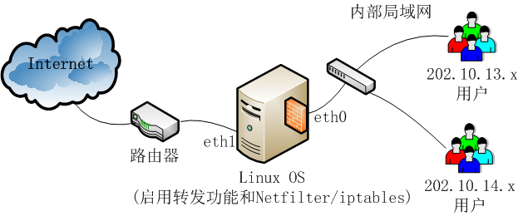
Netfilter/Iptables 例子
目的：内网中只有202.10.13.0/24网段的用户可以访问外网，同时又只能使用TCP。
  iptables -P FORWARD DROP
  iptables -A FORWARD -p tcp -s 202.10.13.0/24 -j ACCEPT
  iptables -A FORWARD -p tcp -d 202.10.13.0/24 -j ACCEPT

Slide 24
7.3 入侵检测系统
IDS（Intrusion Detection System）
  一种对网络传输进行即时监视，在发现可疑传输时发出警报或者采取主动反应措施的网络安全系统。
  一般认为防火墙属于静态防范措施，而入侵检测系统为动态防范措施，是对防火墙的有效补充。
  假如防火墙是一幢大楼的门禁，那么IDS就是这幢大楼里的监视系统。

Slide 25
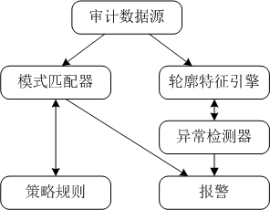
7.3.1 入侵检测概述
1980年，James P. Anderson，《Computer Security Threat Monitoring and Surveillance》此报告被公认是开山之作。
1984-1986年，Dorothy Denning和 Peter Neumann，实时入侵检测系统模型，IDES(Intrusion Detection Expert System)。

Slide 26
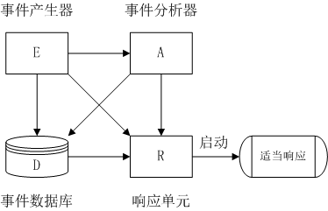
CIDF通用模型
IDWG（Intrusion Detection Working Group，IETF下属的研究机构）和CIDF（Common Intrusion Detection Framework，一个美国国防部赞助的开放组织）

Slide 27
入侵检测几个重要概念
事件：
  当网络或主机遭到入侵或出现较重大变化时，称为发生安全事件，简称事件。
报警：
  当发生事件时，IDS通过某种方式及时通知管理员事件情况称为报警。
响应：
  当IDS报警后，网络管理员对事件及时作出处理称为响应。
误用：
  误用是指不正当使用计算机或网络，并构成对计算机安全或网络安全威胁的一类行为。
异常：
  对网络或主机的正常行为进行采样、分析，描述出正常的行为轮廓，建立行为模型，当网络或主机上出现偏离行为模型的事件时，称为异常。

Slide 28
入侵特征：
  也称为攻击签名（Attack Signature）或攻击模式（Attack Patterns），一般指对网络或主机的某种入侵攻击行为（误用行为）的事件过程进行分析提炼，形成可以分辨出该入侵攻击事件的特征关键字，这些特征关键字被称为入侵特征。
感应器：
  置在网络或主机中用于收集网络信息或用户行为信息的软硬件，称为感应器。感应器应该布置在可以及时取得全面数据的关键点上，其性能直接决定IDS检测的准确率。

Slide 29
入侵检测系统工作过程
信息收集：
  入侵检测的第一步是信息收集，收集内容包括系统和网络的数据及用户活动的状态和行为。信息收集工作一般由由放置在不同网段的感应器来收集网络中的数据信息（主要是数据包）和主机内感应器来收集该主机的信息。
信息分析：
  将收集到的有关系统和网络的数据及用户活动的状态和行为等信息送到检测引擎，检测引擎一般通过三种技术手段进行分析：模式匹配、统计分析和完整性分析。当检测到某种入侵特征时，会通知控制台出现了安全事件。
结果处理：
  当控制台接到发生安全事件的通知，将产生报警，也可依据预先定义的相应措施进行联动响应。如可以重新配置路由器或防火墙、终止进程、切断连接、改变文件属性等。

Slide 30
IDS主要功能
监测并分析用户、系统和网络的活动变化；
核查系统配置和漏洞；
评估系统关键资源和数据文件的完整性；
识别已知的攻击行为；
统计分析异常行为；
操作系统日志管理，并识别违反安全策略的用户活动。

Slide 31
7.3.2 入侵检测系统分类
以数据源为分类标准
  主机型入侵检测系统HIDS（Host-based Intrusion Detection System ）和网络型入侵检测系统NIDS（Network-based Intrusion Detection System）。

Slide 32
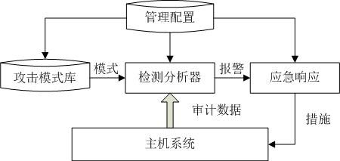
主机型入侵检测系统

Slide 33
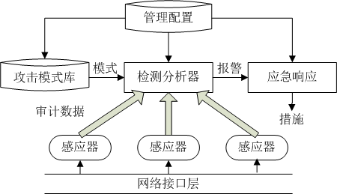
网络型入侵检测系统

Slide 34
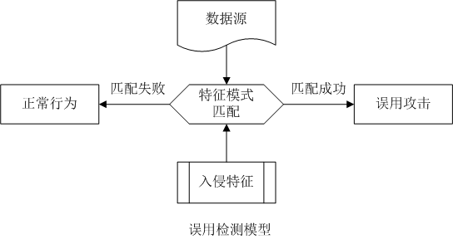
以检测技术为分类标准
基于误用检测（Misuse Detection）的IDS

Slide 35
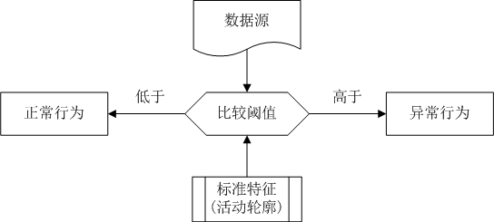
基于异常检测（Anomaly Detection）的IDS

Slide 36
7.3.3 入侵检测技术
入侵检测技术研究具有综合性、多领域性的特点，技术种类繁多，涉及到许多相关学科。
从误用检测、异常检测、诱骗和响应等四个方面分析一下入侵检测的主要技术方法。
误用检测技术
  专家系统
  特征分析
  模型推理
  状态转换分析
  完整性校验等

Slide 37
异常检测技术
异常检测是一种与系统相对无关、通用性较强的入侵检测技术。
异常检测的思想最早由Denning提出，即通过监视系统审计记录上系统使用的异常情况，可以检测出违反安全政策的事件。
通常异常检测都与一些数学分析方法相结合，但存在着误报率较高的问题。
异常检测主要针对用户行为数据、系统资源使用情况进行分析判断。
常见的异常检测方法主要包括统计分析、预测模型、系统调用监测以及基于人工智能的异常检测技术等。

Slide 38
入侵诱骗技术
入侵诱骗是指用通过伪装成具有吸引力的网络主机来吸引攻击者，同时对攻击者的各种攻击行为进行分析，进而找到有效的应对方法。
具有通过吸引攻击者，从而保护重要的网络服务系统的目的。
常见的入侵诱骗技术主要有蜜罐（Honeypot）技术和蜜网（Honeynet）技术等。

Slide 39
响应技术
入侵检测系统的响应技术可以分为主动响应和被动响应。
  主动响应是系统自动阻断攻击过程或以其他方式影响攻击过程；
  被动响应是报告和记录发生的事件。

Slide 40
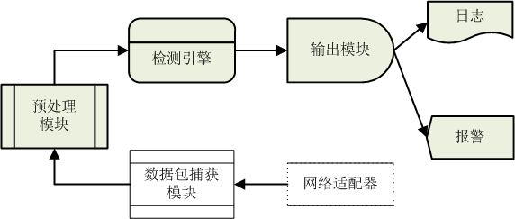
7.3.4 Snort系统
Snort入侵检测系统是一个开放源代码的轻量级网络入侵检测系统。
Snort遵循CIDF模型，使用误用检测的方法来识别发现违反系统和网络安全策略的网络行为。
Snort系统包括数据包捕获模块、预处理模块、检测引擎和输出模块四部分组。

Slide 41
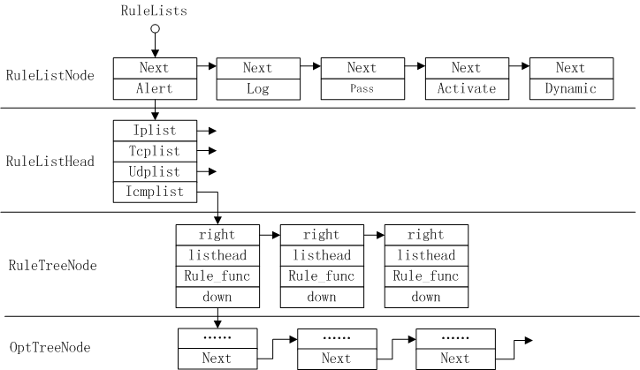
Snort规则库
Snort将所有已知的入侵行为以规则的形式存放在规则库中，并以三维链表结构进行组织。

Slide 42
Snort规则例子
Alert tcp any any->10.1.1.0/24 80(content:"/cgi-bin/phf"；msg:"PHF probe!"；)
在这个规则中，括号左面为规则头，括号中间的部分为规则选项，规则选项中冒号前的部分为选项关键字(Option Keyword)。
规则头由规则行为、协议字段、地址和端口信息3部分组成。Snort定义了五种可选的行为：
  Alert：使用设定的警告方法生成警告信息，并记录这个数据报文；
  Log：使用设定的记录方法来记录这个数据报文；
  Pass：忽略这个数据报文；
  Activate：进行alert，然后激活另一个dynamic规则。
  Dynamic：等待被一个activate规则激活，被激活后就作为一条log规则执行。

Slide 43
7.4 网络防御的新技术
7.4.1 VLAN技术
  VLAN（Virtual Local Area Network）的中文名为“虚拟局域网”
  1999年IEEE颁布的802.1Q协议标准草案
    定义为：虚拟局域网VLAN是由一些局域网网段构成的与物理位置无关的逻辑组，而每个逻辑组中的成员具有某些相同的需求。
    VLAN是用户和网络资源的逻辑组合，是局域网给用户提供的一种服务，而并不是一种新型局域网。

Slide 44
VLAN的划分方式
VLAN的划分可依据不同原则，常见的方式：
  基于端口、基于MAC地址和基于IP子网等几种方法。
基于端口的VLAN划分
  这种划分是把一个或多个交换机上的几个端口划分一个逻辑组，这是最简单、最有效的划分方法。
基于MAC地址的VLAN划分
  按MAC地址把一些节点划分为一个逻辑子网，使得网络节点不会因为地理位置的变化而改变其所属的网络，从而解决了网络节点的变更问题。
基于IP子网的VLAN划分
  基于子网的VLAN，则是通过所连计算机的IP地址，来决定其所属的VLAN。

Slide 45
VLAN的安全性
广播风暴防范
  广播风暴的控制：物理网络分段和VLAN的逻辑分段，同一VLAN处于相同的广播域，通过VLAN的划分可以有效地阻隔网络广播，缩小广播域，控制广播风暴。
信息隔离
  同一个VLAN内的计算机之间便可以直接通信，不同VLAN间的通信则要通过路由器进行路由选择、转发，这样就能隔离基于广播的信息，防止非法访问，
控制IP地址盗用
  该VLAN内任何一台计算机的IP地址都必须在分配给该VLAN的IP地址范围内，否则将无法通过路由器的审核，也就不能进行通信，

Slide 46
VLAN存在的问题
容易遭受欺骗攻击和硬件依赖性问题。
  欺骗攻击主要包括MAC地址欺骗、ARP欺骗以及IP盗用转网等问题；
  硬件依赖是指VLAN的组建要使用交换机，并且不同主机之间的信息交换要经过交换机，所以VLAN的安全性在很大程度上依赖于所使用的交换机，以及对交换机的配置。

Slide 47
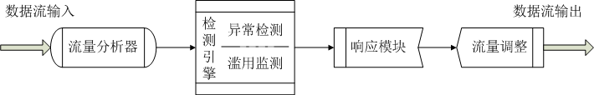
7.4.2 IPS与IMS
入侵防御系统IPS（Intrusion Prevention System）
IPS与IDS相比具有许多先天优势。
  具备检测和防御功能。
  可检测到IDS检测不到的攻击行为。
  黑客较难破坏入侵攻击数据。
  具有双向检测防御功能。

Slide 48
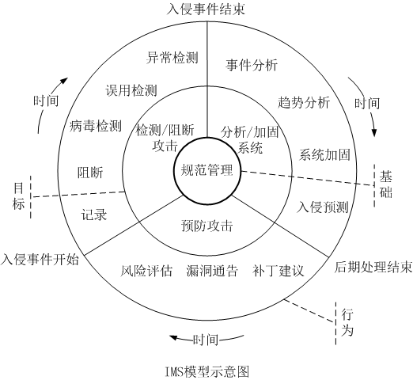
入侵管理系统IMS（Intrusion Management System）

Slide 49
7.4.3 云安全
“云”是近几年来出现的概念，云计算（Cloud Compute）、云存储（Cloud Storage）及云安全（Cloud Security）也随之相继产生。
最早受IBM、微软、Google等巨头追捧的“云计算”模式，是将计算资源放置在网络中，供许多终端设备来使用，其关键是分布处理、并行处理以及网格计算。云可以理解为网络中的所有可计算、可共享的资源，这是个共享资源的概念。
云安全是通过网状的大量客户端对网络中软件行为的异常监测，获取互联网中木马、恶意程序的最新信息，传送到Server端进行自动分析和处理，再把病毒和木马的解决方案分发到每一个客户端。目前“云安全”也被称为“云杀毒”。

Slide 50
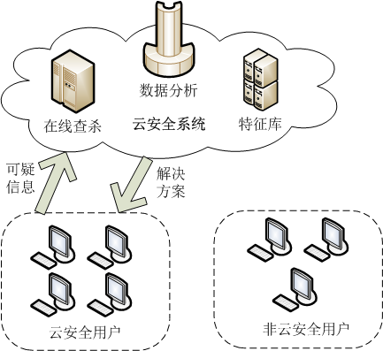
云安全示意图

Slide 51
“云安全”存在的问题
需要海量的客户端
需要专业的反病毒技术和经验
需要大量的资金和技术投入
开放的系统

Slide 52
Any question?

